Slide 1
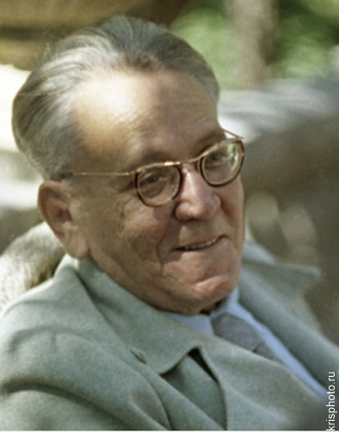
Самуил Яковлевич Маршак

Slide 7
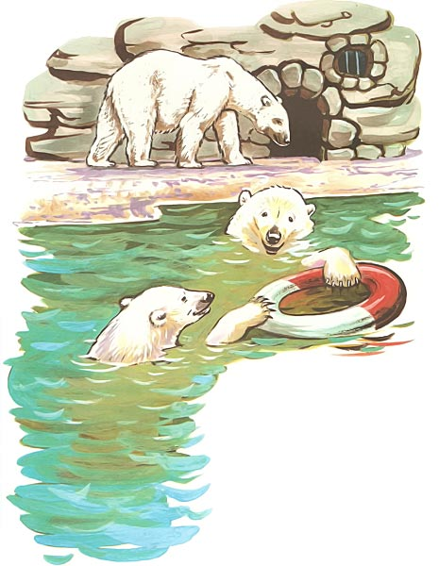
Мы от стены плывем к стене
То на боку. То на спине.
Держись правее. Дорогой.
Не задевай меня ногой!

Slide 10
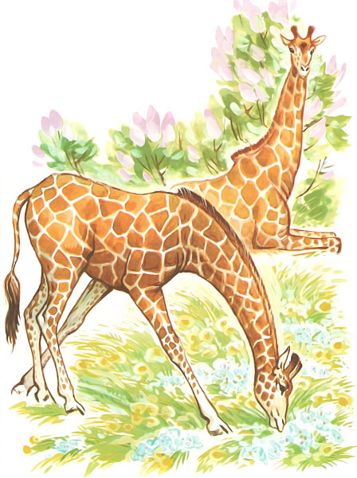

Slide 12
Полосатые лошадки, Африканские лошадки, Хорошо играть вам в прятки На лугу среди травы! Разлинованы лошадки, Словно школьные тетрадки, Разрисованы лошадки От копыт до головы.

